Slide 1
조별과제 크롤링 wordcloud

Slide 2
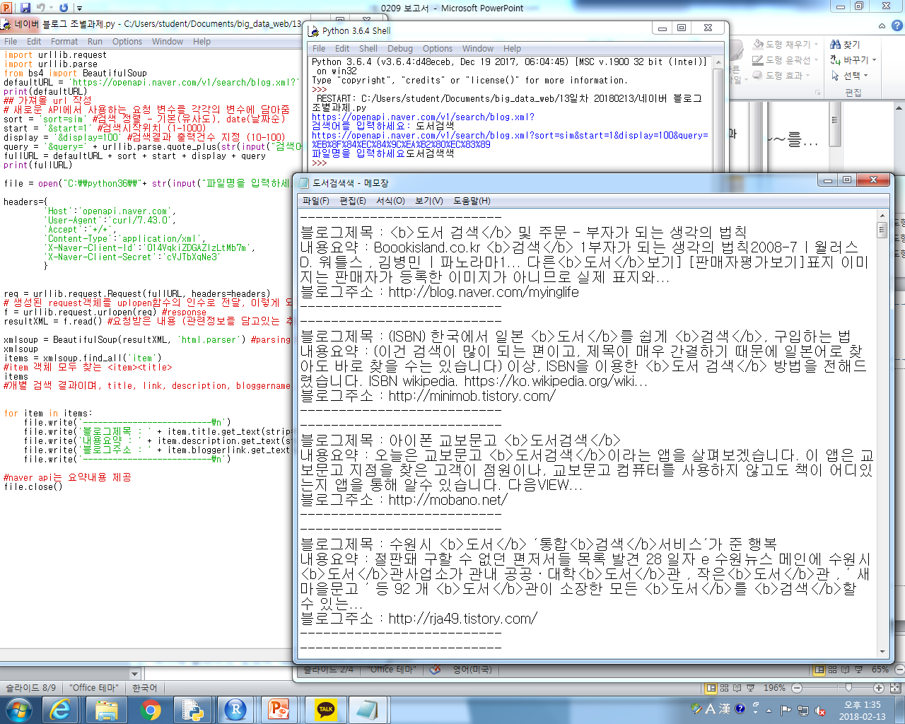
키워드: “도서검색”, 블로그
Notes:
import urllib.request
import urllib.parse
from bs4 import BeautifulSoup
defaultURL = 'https://openapi.naver.com/v1/search/blog.xml?'
print(defaultURL)
## 가져올 url 작성
# 새로운 API에서 사용하는 요청 변수를 각각의 변수에 담아줌
sort = 'sort=sim' #검색 정렬 - 기본(유사도), date(날짜순)
start = '&start=1' #검색시작위치 (1-1000)
display = '&display=100' #검색결과 출력건수 지정 (10-100)
query = '&query=' + urllib.parse.quote_plus(str(input("검색어를 입력하세요: "))) # 사용자에게 검색어를 입력받아 quote_plus 함수로 UTF-8 타입에 맞도록 변환시켜 줍니다.
fullURL = defaultURL + sort + start + display + query
print(fullURL)
file = open("C:\\python36\\"+ str(input("파일명을 입력하세요"))+".txt", "w", encoding='utf-8') #저장 위치
headers={
'Host':'openapi.naver.com',
'User-Agent':'curl/7.43.0',
'Accept':'*/*',
'Content-Type':'application/xml',
'X-Naver-Client-Id':'014VqkiZDGAZIzLtMb7m',
'X-Naver-Client-Secret':'cVJTbXqNe3'
}
req = urllib.request.Request(fullURL, headers=headers)
# 생성된 request객체를 uplopen함수의 인수로 전달, 이렇게 되면 헤더 정보를 포함하여 서버에게 HTTP 요청
f = urllib.request.urlopen(req) #response
resultXML = f.read() #요청받은 내용 (관련정보를 담고있는 추상화된 클래스)
xmlsoup = BeautifulSoup(resultXML, 'html.parser') #parsing html 형태로 or lxml
xmlsoup
items = xmlsoup.find_all('item')
#item 객체 모두 찾는 <item><title>
items
#개별 검색 결과이며, title, link, description, bloggername, bloggerlink을 포함
for item in items:
file.write('--------------------------\n')
file.write('블로그제목 : ' + item.title.get_text(strip=True) + '\n')
file.write('내용요약 : ' + item.description.get_text(strip=True) + '\n')
file.write('블로그주소 : ' + item.bloggerlink.get_text(strip=True) + '\n')
file.write('--------------------------\n')
#naver api는 요약내용 제공
file.close()

Slide 3
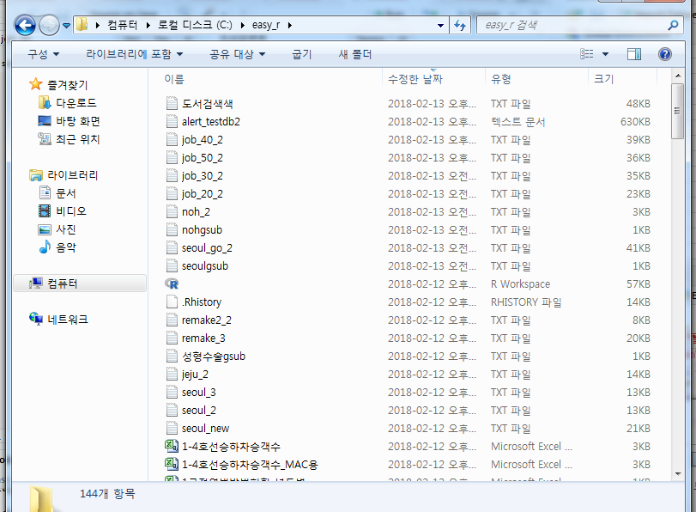
C://easy_r 에 “도서검색색.txt”저장

Slide 4
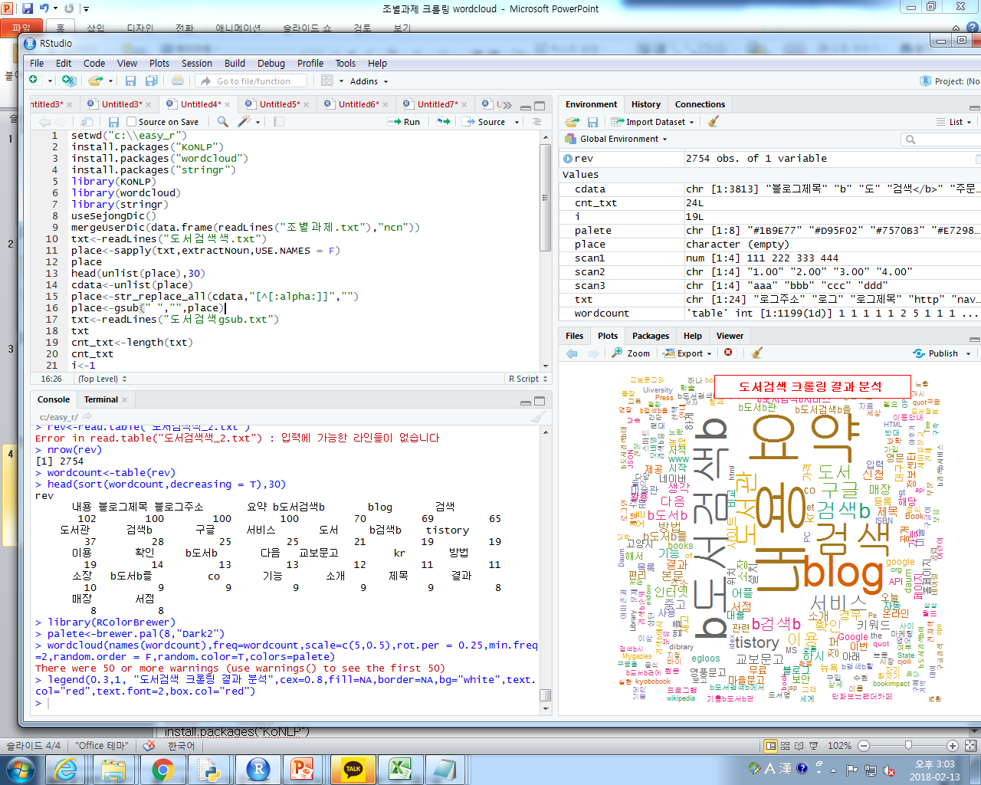
R에서 wordcloud
Notes:
setwd("c:\\easy_r")
install.packages("KoNLP")
install.packages("wordcloud")
install.packages("stringr")
library(KoNLP)
library(wordcloud)
library(stringr)
useSejongDic()
mergeUserDic(data.frame(readLines("조별과제.txt"),"ncn"))
txt<-readLines("도서검색색.txt")
place<-sapply(txt,extractNoun,USE.NAMES = F)
place
head(unlist(place),30)
cdata<-unlist(place)
place<-str_replace_all(cdata,"[^[:alpha:]]","")
place<-gsub(" ","",place)
txt<-readLines("도서검색gsub.txt")
txt
cnt_txt<-length(txt)
cnt_txt
i<-1
for(i in 1:cnt_txt){
place<-gsub((txt[i]),"",place)
}
place
place<-Filter(function(x){nchar(x)>=2},place)
write(unlist(place),"도서검색색_2.txt")
rev<-read.table("도서검색색_2.txt")
nrow(rev)
wordcount<-table(rev)
head(sort(wordcount,decreasing = T),30)
library(RColorBrewer)
palete<-brewer.pal(8,"Dark2")
wordcloud(names(wordcount),freq=wordcount,scale=c(5,0.5),rot.per = 0.25,min.freq=2,random.order = F,random.color=T,colors=palete)
legend(0.3,1, "도서검색 크롤링 결과 분석",cex=0.8,fill=NA,border=NA,bg="white",text.col="red",text.font=2,box.col="red")

